Slide 1
GESTION
AREA ADMINISTRATIVA

Slide 2
PRESUPUESTO
2016- 2019
Año | Ingresos | Gastos
2016 | 3801 | 4966
2017 | 5667 | 5770
2018 | 6540 | 6465
2019 | 5168 | 5331
Como se observa en los ultimos años, se ha buscado el equilibirio presupuestal, logrando así que los compromisos que adquiere el Hospital, sean acorde a sus ingresos, priorizando los gastos en el mejoramiento y calidad de la prestación de los servicios de salud

Slide 3
PRESUPUESTO
2020
INGRESOS
Descripcion | Valor | %
Disponiblidad incial | 90 | 1,8%
Venta de servicios | 3.707 | 73,4%
Otros ingresos | 16 | 0,3%
Recursos del Balance | 1.237 | 24,5%
TOTAL | 5.050 | 100,0%
GASTOS
Descripcion | Valor | %
Servicios Nomina | 1.100 | 21,8%
Servicios personal indirecto | 2.664 | 52,8%
Insumos Hospitalarios | 264 | 5,2%
Gastos Generales | 1.017 | 20,1%
Transferencias | 5 | 0,1%
TOTAL | 5.050 | 100%

Slide 4
EQUILIBRIO PRESUPUESTAL
2016- 2019
Indicador | 2016 | 2017 | 2018 | 2019
Equilibrio presupuestal = Recaudo presupuestal. / Compromisos presupuestales | 3901 / 4967= 0,76 | 5607 / 5770 = 0,98 | 6540 / 6465 = 1,01 | 5168/5331= 0,98
Indicador | 2016 | 2017 | 2018 | 2019
Cuentas por pagar a 31 diciembre | 1.169.014.012 | 376.796.510 | 197.414.172 | 162.967.702

Slide 5
RIESGO FINANCIERO
2016- 2019
Para el año 2016 la E.S.E. fue catalogada como institucion con riesgo financiero alto, lo que ponia en riesgo su autonomia y continuidad, gracias a las diferentes acciones adelantadas en el fortalecimiento de los ingresos y la racionalizacion del gasto, se logro que para la evaluación de la información reportadas ante la Superintendencia Nacional de Salud y de acuerdo a la categorización realizada por el Ministerio de Salud , para el año 2019, fue categorizada como una entidad sin riesgo
Año | Riesgo | Resolución
2016 | Riesgo Alto | 2184 27 mayo/2016
2017 | En estudio Plan | 1755 26 mayo/2017
2018 | En estudio Plan | 2249 30 mayo/2018
2019 | Sin Riesgo | 1342 29 mayo 2019

Slide 6
DOTACION DE EQUIPOS Y MOBILIARIO
Durante el cuatrenio se realizo la adquisición de equipos biomedicos y mobiliario, por valor de $1.340.655.301, dotando áreas tan importantes para la prestación de los servicios de salud, como son:
Radiología: Equipo de RX, Digitalizador
Laboratorio: Microscopio, Centrifuga, pipetas, equipo quimica y hematología
Ecografia: Ecografo 3D y 4D con tres trasnductores.
Consulta externa: Camillas, Laringos, Equipos de organos, lamparas, tensiometros, balanza
Odontología: Kit micromotor, piezas scaller
Optometria: Silla elevación, Lampara hendidura, Lensiometro
Terapia Fisica: Ultrasonido, Barras, pesas, parafinero, paquetes frios
Hospitalización: Incubadora transporte, carros de paro, cunas electricas
Urgencias – Observacion: Desfibrilador, Monitor de Signos, electrocardiografo, equipos de sutura,
Computo y comunicación: Impresoras, computadores escritorio y portatiles, televisores, video bean
Mobiliario: Sillas, escritorios, sofas, archivadores, mesas de noche, escalerillas, atriles
Esterilización: Autoclave 50 litros

Slide 7
MEJORAMIENTO DE LA INFRAESTRUCTURA Y EQUIPO INDUSTRIAL
Se realizarón adecuaciones y mejoramiento de la infraestructura en cumplimiento de los requisitos de habilitación, y pro del mejoramiento de los espacios de atención a los usuarios con una inversión de mas de $400 millones. Para lo anterior se intervinieron áreas en c
Hospitalización
Vacunación: ampliación de las áreas
Consultorios Consulta externa
Sala de espera urgencias
Observación urgencias
Terapia Fisica
Por otra parte es importante mencionar que durante este periodo se revisó la funcionalidad y operación de los equipos industriales que sirven de apoyo para la prestación de los servicios, tales como:
Red de energía de emergencia
Red contra incendios
Extracción de aire
Ascensores

Slide 8
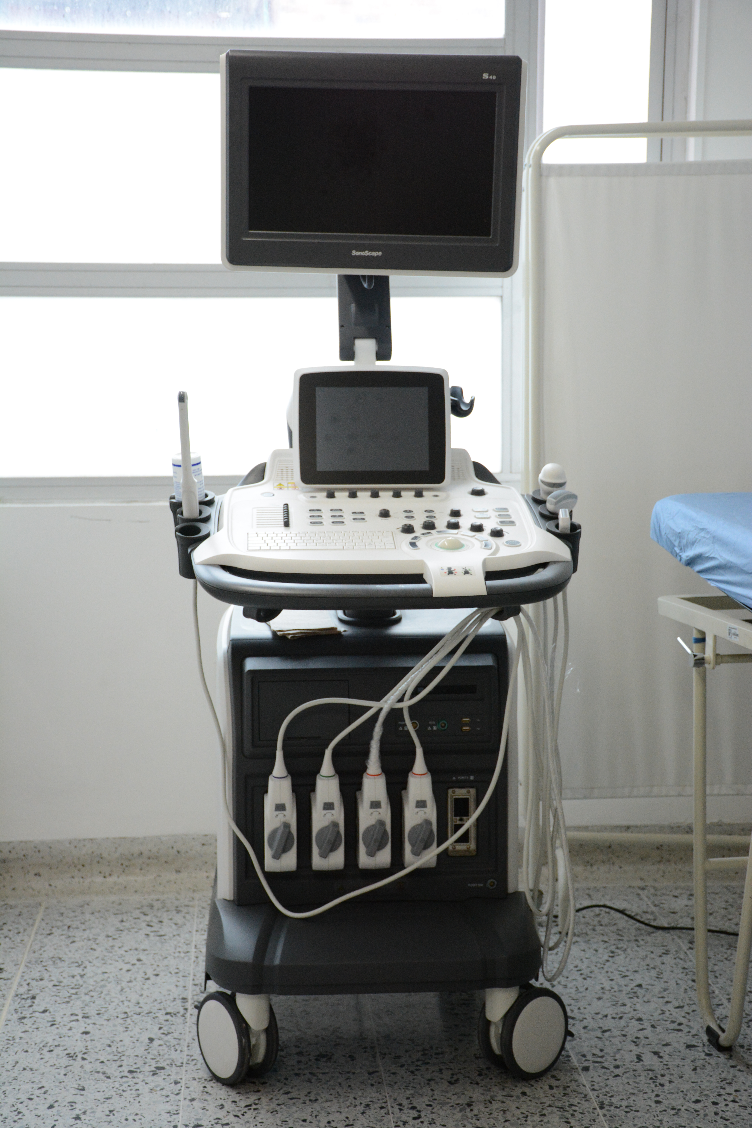
DOTACION DE EQUIPOS Y MEJORAMIENTO INFRAESTRUCTURA

Slide 9
ESTRUCTURA ORGANIZACIONAL

Slide 10
PLANTA DE PERSONAL
DENOMINACION | ESTADO
GERENTE | PROVISTO
SUBGERENTE ADMINISTRATIVO | PROVISTO
SUBGERENTE CIENTÍFICO | PROVISTO
PROFESIONAL UNIVERSITARIO CONTADOR | PROVISTO
PROFESIONAL UNIVERSITARIO TRABAJADORA SOCIAL | PROVISTO
MEDICO GENERAL | VACANTE
MEDICO GENERAL | VACANTE
MEDICO S.S.O. | PROVISTO
MEDICO S.S.O. | PROVISTO
MEDICO S.S.O. | VACANTE
ODONTOLOGO | PROVISTO
ODONTOLOGO | VACANTE
BACTERIOLOGO | VACANTE
TERAPEUTA RESPIRATORIO | VACANTE
TECNICO ADMINISTRATIVO | PROVISTO
AUXILIAR ODONTOLOGIA | VACANTE
AUXILIAR LABORATORIO CLINICO | VACANTE
AUXILIAR ADMINISTRATIVO | VACANTE
AUXILIAR ADMINSTRATIVO | PROVISTO
SECRETARIA EJECUTIVA | PROVISTO
AUXILIAR DE ENFERMERIA | PROVISTO
AUXILIAR DE ENFERMERIA | PROVISTO
AUXILIAR DE ENFERMERIA | VACANTE
AUXILIAR DE ENFERMERIA | PROVISTO
AUXILIAR DE ENFERMERIA | PROVISTO
AUXILIAR DE ENFERMERIA | VACANTE
AUXILIAR DE ENFERMERIA | VACANTE
AUXILIAR FARMACIA | VACANTE
AUXILIAR SERVICIOS GENERALES | PROVISTO
AUXILIAR SERVICIOS GENERALES | PROVISTO
CONDUCTOR | PROVISTO
CONDUCTOR | PROVISTO
CONDUCTOR | VACANTE
La Planta de personal de la E.S.E. esta conformada por 33 cargos de los cuales a la fecha se encuentra 19 provistos Y 14 vacantes
De los cargos provistos 12 son del área asistencial y 7 del área administrativa

Slide 11
PERSONAL CONTRATISTA
ADMINISTRATIVO
ASISTENCIAL
Descripción | Área | Cant.
Asesor jurídico | Gerencia | 1
Control interno | Gerencia | 1
Revisor Fiscal | Contabilidad | 1
Coordinadora | Facturación | 1
Auxiliares | Facturación | 5
Profesional | Cartera | 1
Auxiliares | Cartera | 2
Técnico | Contratación | 1
Auxliar | Contratación | 1
Auxiliares | Documental | 3
Auxiliares | Aseo | 6
Auxiliar | Mantenimiento | 1
Técnico | Sistemas | 1
Auxiliar | Almacen | 1
TOTAL |  | 26
Descripción | Área | Cant
Médicos | Urgencias y consulta externa | 13
Enfermeras | Urgencias y consulta extena, Hospitalización | 9
Bacteriologas | Laboratorio | 3
Odontologas | Odontología | 2
Otras especialidades | Terapia fisica, Terapia respiratoria ortopedia, fonoaudiologia, Nuticionista, sicologa | 7
Auxiliares enfermeria | Urgencias y consulta extena, Hospitalización | 16
Regente y técnicos | Farmacia | 4
Otros Auxiliares | Odontologia, laboratorio, Ambiental, Vacunación | 7
Conductores | T.A.B. | 3
Profesionales | Calidad, planeación y estadistica | 4
TOTAL |  | 68

Slide 12
CONTRATOS VENTA SERVICIOS
EPS | TARIFA
CONVIDA | SOAT 2019 PLENO
 | SOAT 2019 PLENO
 | SOAT 2018 - 23%
 | SOAT 2018 - 23%
ECOOPSOS | SOAT 2019 PLENO
 | SOAT 2019 PLENO
 | SOAT 2018 -12%
COMPENSAR | SOAT 2019 -10%
POSITIVA | SOAT PLENO
SERVISALUD | SOAT VIGENTE -10%
ALCALDIA PPNA | VALOR FIJO MENSUAL
SEGUROS DE VIDA DEL ESTADO | SOAT VIGENTE
ASEGURADORA SOLIDARIA | SOAT VIGENTE
MEDIMAS | SOAT VIGENTE - 10%
SEGUROS BOLIVAR | SOAT VIGENTE - 15%
COLMENA ARL | SOAT VIGENTE -10%
NUEVA EPS | SOAT VIGENTE -10%
SURAMERICANA ARL | PENDIENTE
CRUZ BLANCA | SOAT VIGENTE - 5%
SANITAS | SOAT VIGENTE - 5%
En la actualidad, nos encontramos en la negociación con FAMISANAR.

Slide 13
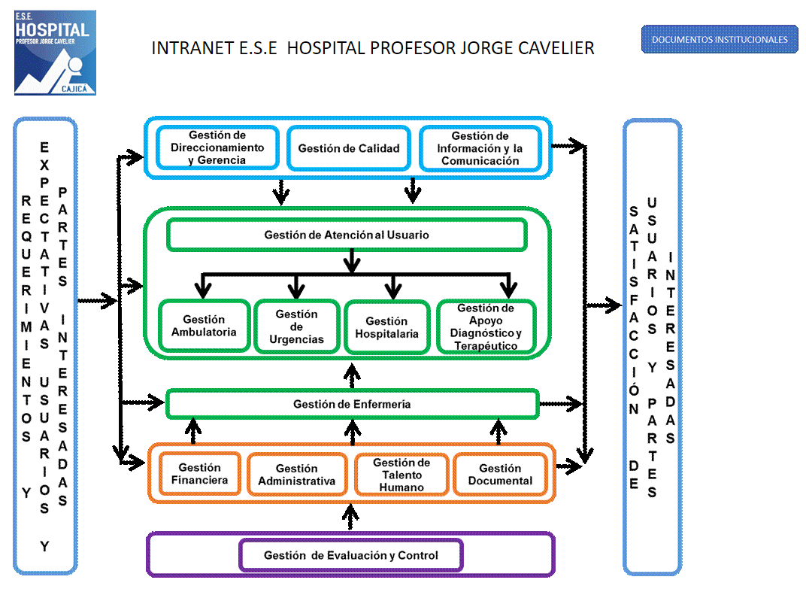
PANEL DE NAVEGACION INTRANET
Se pude ingresar a cada uno de los proceso establecidos en el Mapa de procesos de la E.S.E. y dando click sobre estos, se ingresa a la información

Slide 14
PANEL DE NAVEGACION INTRANET

Slide 15
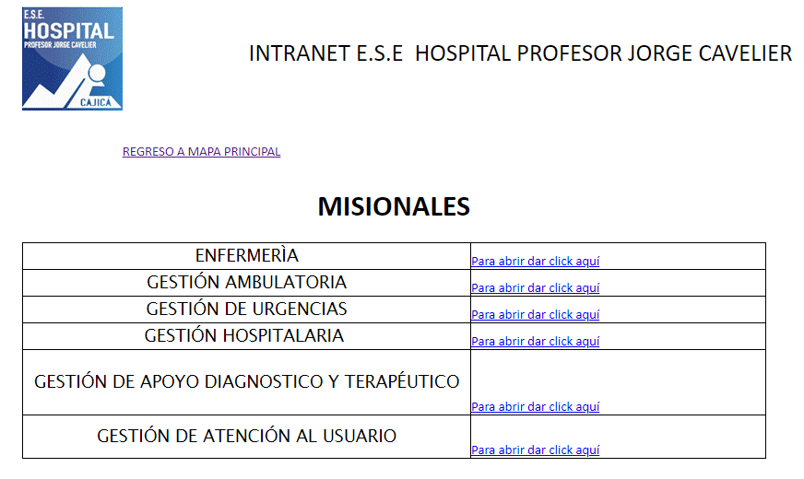
PANEL DE NAVEGACION INTRANET

Slide 16
PANEL DE NAVEGACION INTRANET
Al dar click en el link del documento, estos se visualizan de esta manera.

Slide 17
GESTION
AREA ASISTENCIAL

Slide 18
URGENCIAS
Año | Enero | Febrero | Marzo | Abril | Mayo | Junio | Julio | Agosto | Septiembre | Octubre | Noviembre | Diciembre | Total
2017 | 1525 | 1751 | 2101 | 1370 | 1507 | 1261 | 1935 | 1577 | 1595 | 1577 | 1518 | 1266 | 18983
2018 | 1424 | 1574 | 1915 | 1689 | 2165 | 2233 | 2300 | 2088 | 1914 | 1750 | 1670 | 1840 | 22562
2019 | 1740 | 2081 | 2250 | 1847 | 2013 | 2015 | 2116 | 2002 | 1964 | 1878 |  |  | 19906

Slide 19
OBSERVACION
Año | Enero | Febrero | Marzo | Abril | Mayo | Junio | Julio | Agosto | Septiembre | Octubre | Noviembre | Diciembre | Total
2017 | 404 | 532 | 529 | 330 | 284 | 214 | 268 | 326 | 294 | 313 | 302 | 292 | 4088
2018 | 236 | 237 | 385 | 575 | 940 | 964 | 925 | 833 | 707 | 653 | 599 | 680 | 7734
2019 | 736 | 775 | 705 | 660 | 679 | 716 | 858 | 750 | 751 | 701 |  |  | 7331

Slide 20
HOSPITALIZACION
Año | Enero | Febrero | Marzo | Abril | Mayo | Junio | Julio | Agosto | Septiembre | Octubre | Noviembre | Diciembre | Total
2017 | 16 | 28 | 33 | 18 | 31 | 14 | 9 | 34 | 24 | 23 | 40 | 22 | 292
2018 | 3 | 23 | 15 | 4 | 8 | 13 | 23 | 17 | 24 | 20 | 10 | 7 | 167
2019 | 33 | 34 | 40 | 30 | 16 | 39 | 40 | 31 | 23 | 43 |  |  | 329

Slide 21
HOSPITALIZACION
Año | Enero | Febrero | Marzo | Abril | Mayo | Junio | Julio | Agosto | Septiembre | Octubre | Noviembre | Diciembre | Total
2017 | 952 | 1199 | 1280 | 966 | 1181 | 1070 | 1008 | 1127 | 1193 | 889 | 805 | 737 | 12407
2018 | 831 | 1044 | 813 | 837 | 795 | 847 | 895 | 1030 | 950 | 1031 | 830 | 823 | 10726
2019 | 691 | 943 | 807 | 668 | 615 | 602 | 811 | 756 | 837 |  |  |  | 6730

Slide 22
PLAN DE GESTION GERENCIAL
Resolución No.408 del 15 de febrero de 2018, el Ministerio de Salud y Protección Social, sustituyo los contenidos de los anexo 2,3 y 4
GESTION DIRECCION Y GERENCIA 20%
GESTION FINANCIERA Y ADMINISTRATIVA 40%
GESTION CLINICA O ASISTENCIAL 40%
CALIFICACIONES AÑOS 2016 A 2018

Slide 23
PLAN DE GESTION GERENCIAL
GESTION DIRECCION Y GERENCIA 20%
INDICADOR | 2016 | 2017 | 2018
Mejoramiento continuo de calidad aplicable a entidades no acreditadas con autoevaluación en la vigencia anterior | 0.25 | 0.25 | 0.25
Efectividad en la auditoría para el mejoramiento continuo de la calidad de la atención en salud | 0.25 | 0.25 | 0.25
Gestión de ejecución del Plan de Desarrollo Institucional | 0.5 | 0.5 | 0.5

Slide 24
PLAN DE GESTION GERENCIAL
GESTION FINANCIERA Y ADMINISTRATIVA 40%
INDICADOR | 2016 | 2017 | 2018
Riesgo Fiscal y Financiero | 0.25 | 0 | 0
Evolución del gasto por unidad de valor relativo producida | 0 | 0 | 0.15
Proporción de medicamentos y material medico quirurgico adquiridos mediante los siguientes mecanimos: a) compras conjuntas b) Compras a traves de cooperativas de E.S.E. C) Compras a traves de mecanismos electronicos | 0 | 0 | 0
Monto de la deuda superior a 30 dias por concepto de salarios del personal de planta y por concepto de contratación de servcicios y variación del monto frente a la vigencia anterior | 0.15 | 0.25 | 0.25
Utilización de información del Registro Individual de Prestaciones – RIPS | 0 | 0.15 | 0.25
Resultado del equilibrio presupuestal con recaudo | 0 | 0.25 | 0.25
Oportunidad en la entrega del reporte de información en cumplimiento de la Circular única expedida por la Superintendencia Nacional de Salud o la norma que la sustituya | 0.25 | 0.25 | 0.25
Oportunidad en el reporte de información en cumplimiento del Decreto 2193 de 2004 compilado en la sección 2, Capitulo 8, titulo 3 parte 5 del libro 2 del Decreto 780 de 2016 – Decreto único reglamentario del Sector salud y protección social o la norma que la sustituya | 0.25 | 0.25 | 0.25

Slide 25
PLAN DE GESTION GERENCIAL
GESTION CLINICA O ASISTENCIAL 40%
INDICADOR | 2016 | 2017 | 2018
Proporción de gestantes captadas antes de la semana 12 de gestación | 0.4 | 0.24 | 0.24
Incidencia de sífilis congénita en partos atendidos en la ESE | 0 | 0.40 | 0.40
Evaluación de guía de manejo especifica: guía de atención de enfermedad hipertensiva | 0.35 | 0.35 | 0.35
Evaluación de aplicación de guía de manejo de crecimiento y desarrollo | 0.30 | 0.30 | 0.30
Proporción de reingreso de pacientes al servicio de urgencias en menos de 72 horas | 0.25 | 0.25 | 0.25
Tiempo promedio de espera para la asignación de cita de medicina general | 0.30 | 0.18 | 0.18

Slide 26
COMITES INTERINSTITUCIONALES
NOMBRE DEL MACRO COMITÉ | NOMBRE DEL COMITÉ | NO. RESOLUCION | INTEGRANTES
MACRO COMITÉ GESTIÓN MISIONAL O DE ATENCIÓN AL USUARIO (SUBGERENCIA CIENTÍFICA) | Comité de Historias clínicas TRIMESTRAL | 99 de Nov de 2015 | Gerente O Su Delegado
 |  |  | Subgerencia Científica
 |  |  | Líder De Calidad Y Habilitación
 |  |  | Coordinador Medico
 |  |  | Representante Del Servicio De Enfermería
 |  |  | Representante Del Servicio De Odontología
 |  |  | Representante Del Área De Sistemas
 |  |  | Representante Del Área De Archivo
 | Comité institucional de farmacia y terapéutica BIMENSUAL | 95 de Nov de 2015 | Gerente O Su Delegado
 |  |  | Subgerencia Científica
 |  |  | Subgerencia Administrativa
 |  |  | Líder De Calidad Y Habilitación
 |  |  | Regente De Farmacia
 |  |  | Responsable De Servicio De Enfermería
 |  |  | Representante Del Servicio De Medicina
 | Comité de vigilancia epidemiológica COVE TRIMESTRAL | 98 de Nov de 2015 | Gerente O Su Delegado
 |  |  | Subgerencia Científica
 |  |  | Líder De Calidad Y Habilitación
 |  |  | Coordinador Medico
 |  |  | Representante Del Servicio De Enfermería
 |  |  | Representante Del Servicio De Odontología
 |  |  | Representante De Estadísticas Vitales

Slide 27
COMITES INTERINSTITUCIONALES
NOMBRE DEL MACRO COMITÉ | NOMBRE DEL COMITÉ | NO. RESOLUCION | INTEGRANTES
MACRO COMITÉ GESTIÓN MISIONAL O DE ATENCIÓN AL USUARIO (SUBGERENCIA CIENTÍFICA) | Comité de infecciones intrahospitalarias TRIMESTRAL | 104 de Nov de 2015 | Gerente O Su Delegado
 |  |  | Subgerencia Científica
 |  |  | Líder De Calidad Y Habilitación
 |  |  | Coordinador Medico
 |  |  | Representante Del Servicio De Enfermería
 |  |  | Representante Del Comité De Vigilancia Epidemiológica COVE
 |  |  | Representante De Estadísticas Vitales
 |  |  | Representante De Servicios Generales
 | Comité de estadísticas vitales TRIMESTRAL | 101 de Nov de 2015 | Gerente O Su Delegado
 |  |  | Subgerencia Científica
 |  |  | Líder De Calidad Y Habilitación
 |  |  | Coordinador Medico
 |  |  | Representante Del Servicio De Enfermería
 |  |  | Representante Del Comité De Vigilancia Epidemiológica COVE
 |  |  | Representante De Estadísticas Vitales
 | Comité del grupo administrativo de gestión ambiental y sanitario TRIMESTRAL | 100 de Nov de 2015 | Gerente O Su Delegado
 |  |  | Subgerencia Científica
 |  |  | Subgerencia Administrativa
 |  |  | Líder De Calidad Y Habilitación
 |  |  | Ingeniera Ambiental
 |  |  | Representante Del Servicio De Medicina
 |  |  | Representante Del Servicio De Odontología
 |  |  | Representante Del Servicio De Enfermería
 |  |  | Representante Del Servicio De Farmacia
 |  |  | Representante De Servicios Generales

Slide 28
PORTAFOLIO
DE SERVICIOS

Slide 29
PORTAFOLIO DE SERVICIOS
Grupo | Código | Descripción del servicio | Complejidad |  |  | Modalidad
 |  |  |  |  |  | Intramural |  |  | Extramural |  |  | Telemedicina
 |  |  | Baja | Media | Alta | Ambulatorio | Hospitalario | Jornadas | Jornadas | Unidad Móvil | Domiciliaria | Remisor | TELEUCI | Referencia
Protección Específica y Detección Temprana | 907 | 907-PROTECCIÓN ESPECÍFICA - ATENCIÓN DEL PARTO | X |  |  | X
 | 908 | 908-PROTECCIÓN ESPECÍFICA - ATENCIÓN AL RECIÉN NACIDO | X |  |  | X |  |  | X | X
 | 909 | 909-DETECCIÓN TEMPRANA - ALTERACIONES DEL CRECIMIENTO Y DESARROLLO ( MENOR A 10 AÑOS) | X |  |  | X |  |  | X | X
 | 910 | 910-DETECCIÓN TEMPRANA - ALTERACIONES DEL DESARROLLO DEL JOVEN ( DE 10 A 29 AÑOS) | X |  |  | X |  |  | X | X
 | 911 | 911-DETECCIÓN TEMPRANA - ALTERACIONES DEL EMBARAZO | X |  |  | X |  |  | X | X
 | 912 | 912-DETECCIÓN TEMPRANA - ALTERACIONES EN EL ADULTO ( MAYOR A 45 AÑOS) | X |  |  | X |  |  | X | X
 | 913 | 913-DETECCIÓN TEMPRANA - CÁNCER DE CUELLO UTERINO | X |  |  | X |  |  | X | X
 | 914 | 914-DETECCIÓN TEMPRANA - CÁNCER SENO | X |  |  | X |  |  | X | X
 | 915 | 915-DETECCIÓN TEMPRANA - ALTERACIONES DE LA AGUDEZA VISUAL | X |  |  | X |  |  | X | X
 | 916 | 916-PROTECCIÓN ESPECÍFICA - VACUNACIÓN | X |  |  | X |  |  | X | X
 | 917 | 918-PROTECCIÓN ESPECÍFICA - ATENCIÓN EN PLANIFICACIÓN FAMILIAR HOMBRES Y MUJERES | X |  |  | X |  |  | X | X
 | 918 | 917-PROTECCIÓN ESPECÍFICA - ATENCIÓN PREVENTIVA EN SALUD BUCAL | X |  |  | X |  |  | X | X

Slide 30
PORTAFOLIO DE SERVICIOS
Grupo | Código | Descripción del servicio | Complejidad |  |  | Modalidad
 |  |  |  |  |  | Intramural |  |  | Extramural |  |  | Telemedicina
 |  |  | Baja | Media | Alta | Ambulatorio | Hospitalario | Jornadas | Jornadas | Unidad Móvil | Domiciliaria | Remisor | TELEUCI | Referencia
Consulta Externa | 301 | 301-ANESTESIA |  | X |  | X |  |  | X |  |  | X
 | 304 | 304-CIRUGÍA GENERAL |  | X |  | X |  |  | X |  |  | X
 | 312 | 312-ENFERMERÍA | X |  |  | X |  |  | X | X | X
 | 320 | 320-GINECOBSTETRICIA |  | X |  | X |  |  | X |  |  | X
 | 325 | 325-MEDICINA FAMILIAR |  | X |  | X |  |  | X |  |  | X
 | 328 | 328-MEDICINA GENERAL | X |  |  | X |  |  | X | X | X
 | 329 | 329-MEDICINA INTERNA |  | X |  | X |  |  | X |  |  | X
 | 333 | 333-NUTRICIÓN Y DIETÉTICA | X |  |  | X |  |  | X |  |  | X
 | 334 | 334-ODONTOLOGÍA GENERAL | X |  |  | X |  |  | X | X
 | 337 | 337-OPTOMETRÍA | X |  |  | X |  |  | X |  |  | X
 | 338 | 338-ORTODONCIA* | X |  |  | X |  |  | X | X
 | 339 | 339-ORTOPEDIA Y/O TRAUMATOLOGÍA |  | X |  | X |  |  | X |  |  | X
 | 342 | 342-PEDIATRÍA |  | X |  | X |  |  | X |  |  | X
 | 344 | 344-PSICOLOGÍA | X |  |  | X |  |  | X | X | X | X
 | 345 | 345-PSIQUIATRÍA |  | X |  | X |  |  | X |  |  | X
 | 364 | 364-CIRUGÍA DE MAMA Y TUMORES TEJIDOS BLANDOS |  | X |  | X |  |  | X |  |  | X
 | 407 | 407-MEDICINA DEL TRABAJO Y MEDICINA LABORAL | X |  |  | X |  |  | X
 | 356 | 356-OTRAS CONSULTAS DE ESPECIALIDAD |  | X |  | X |  |  | X |  |  | X
 | 359 | 359-CONSULTA PRIORITARIA | X | X |  | X

Slide 31
PORTAFOLIO DE SERVICIOS
Grupo | Código | Descripción del servicio | Complejidad |  |  | Modalidad
 |  |  |  |  |  | Intramural |  |  | Extramural |  |  | Telemedicina
 |  |  | Baja | Media | Alta | Ambulatorio | Hospitalario | Jornadas | Jornadas | Unidad Móvil | Domiciliaria | Remisor | TELEUCI | Referencia
Urgencias | 501 | 501-SERVICIO DE URGENCIAS | X | X |  | X
Transporte Asistencial | 601 | 601-TRANSPORTE ASISTENCIAL BÁSICO | X |  |  | X | X
Otros Servicios | 816 | 816-ATENCIÓN DOMICILIARIA DE PACIENTE CRÓNICO SIN VENTILADOR | X | X |  |  |  |  |  |  | X
 | 817 | 817-ATENCIÓN DOMICILIARIA DE PACIENTE AGUDO | X | X |  |  |  |  |  |  | X
 | 818 | 818-ATENCIÓN PREHOSPITALARIA | X |  |  | X
 | 819 | 819-ATENCIÓN A CONSUMIDOR DE SUSTANCIAS PSICOACTIVAS | X | X |  | X |  |  | X
 | 820 | 820-ATENCIÓN INSTITUCIONAL NO HOSPITALARIA AL CONSUMIDOR DE SUSTANCIAS PSICOACTIVAS | X | X |  | X |  |  | X
Procesos | 950 | 950-PROCESO ESTERILIZACIÓN | X |  |  | X
Internación | 101 | 101-GENERAL ADULTOS | X |  |  |  | X
 | 102 | 102-GENERAL PEDIÁTRICA | X |  |  |  | X
 | 112 | 112-OBSTETRICIA | X |  |  |  | X
 | 121 | 121-ATENCIÓN INSTITUCIONAL DE PACIENTE CRÓNICO* | X |  |  |  | X
 | 123 | 123-ATENCIÓN A CONSUMIDOR DE SUSTANCIAS PSICOACTIVAS PACIENTE AGUDO* | X |  |  |  | X
 | 124 | 124-INTERNACIÓN PARCIAL EN HOSPITAL* | X |  |  |  | X
 | 127 | 127-INTERNACIÓN HOSPITALARIA CONSUMIDOR DE SUSTANCIAS PSICOACTIVAS* | X |  |  |  | X
 | 128 | 128-INTERNACIÓN PARCIAL CONSUMIDOR DE SUSTANCIAS PSICOACTIVAS* | X |  |  |  | X

Slide 32
PORTAFOLIO DE SERVICIOS
Grupo | Código | Descripción del servicio | Complejidad |  |  | Modalidad
 |  |  |  |  |  | Intramural |  |  | Extramural |  |  | Telemedicina
 |  |  | Baja | Media | Alta | Ambulatorio | Hospitalario | Jornadas | Jornadas | Unidad Móvil | Domiciliaria | Remisor | TELEUCI | Referencia
Apoyo Diagnóstico y Complementación Terapéutica | 706 | 706-LABORATORIO CLÍNICO | X | X |  | X | X
 | 710 | 710-RADIOLOGÍA E IMÁGENES DIAGNOSTICAS | X | X |  | X | X
 | 712 | 712-TOMA DE MUESTRAS DE LABORATORIO CLÍNICO | X |  |  | X | X |  | X | X | X
 | 714 | 714-SERVICIO FARMACÉUTICO | X | X |  | X | X
 | 719 | 719-ULTRASONIDO | X | X |  | X |  |  | X | X
 | 724 | 724-TOMA E INTERPRETACIÓN DE RADIOGRAFÍAS ODONTOLÓGICAS | X |  |  | X
 | 728 | 728-TERAPIA OCUPACIONAL | X |  |  | X |  |  | X
 | 729 | 729-TERAPIA RESPIRATORIA | X |  |  | X |  |  | X
 | 739 | 739-FISIOTERAPIA | X |  |  | X |  |  | X
 | 740 | 740-FONOAUDIOLOGÍA Y/O TERAPIA DEL LENGUAJE | X |  |  | X |  |  | X
 | 741 | 741-TAMIZACIÓN DE CÁNCER DE CUELLO UTERINO | X |  |  | X |  |  | X | X
Quirúrgicos | 203 | 203-CIRUGÍA GENERAL |  | X |  | X |  |  | X
 | 204 | 204-CIRUGÍA GINECOLÓGICA |  | X |  | X |  |  | X
 | 207 | 207-CIRUGÍA ORTOPÉDICA |  | X |  | X |  |  | X

